Slide 1
Удивительные праздники мира
Фольклор и традиции собрались в подборку фотографий из самых странных фестивалей на пяти континентах.

Slide 2
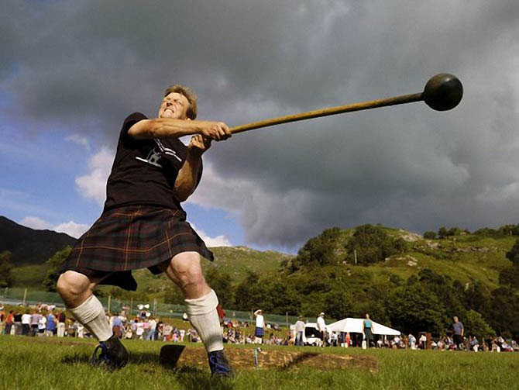

Slide 3
Состязания в горах Шотландии. Участник игр, одетый в традиционный шотландский килт, состязается в метании молота, в конкурсе, который проводится в Гленфиннане. Традиционные шотландские игры состоят из состязаний, танцев, еды и напитков, чтобы отдохнуть от трудовых будней.

Slide 4
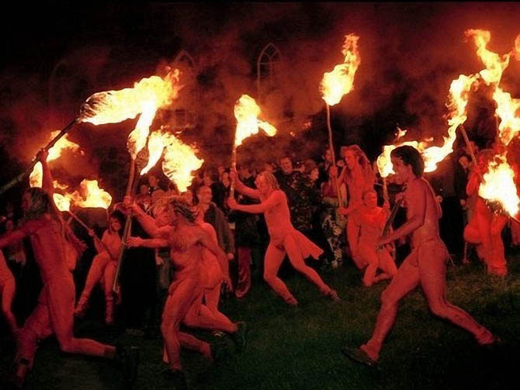

Slide 5
Фестиваль Огня Белтейн, Шотландия. «Кельты» с оголенными торсами поднимают факелы во время фестиваля Огня Белтейн, рядом с Карлтон Хилл, в Эдинбурге. Эти ежегодные народные гуляния являются современным возрождением древнего кельтского празднования прихода лета.

Slide 6
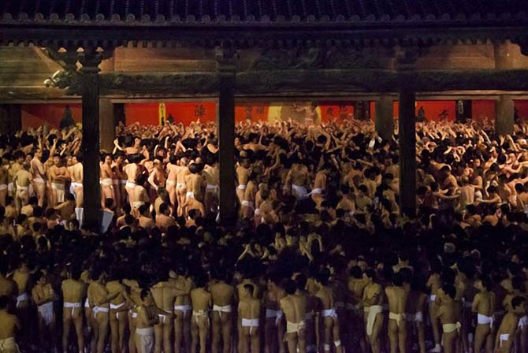

Slide 7
Праздник голых мужчин. Hadaka Matsuri (в буквальном смысле, праздник голого мужчины) в Окаяма, Япония, является традиционным фестивалем, который празднуется уже 1200 лет. Снимок был сделан в зимний период, температура около 9 градусов. Мужчины ныряют в ледяную воду, проходя обряд очищения.

Slide 8
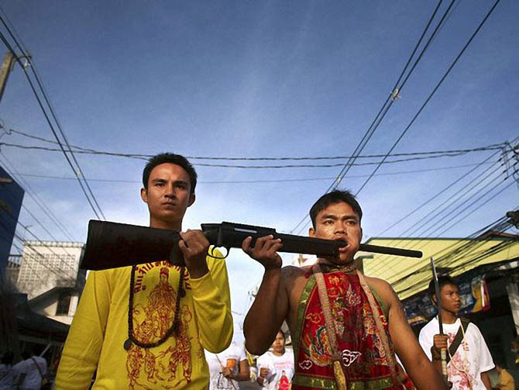

Slide 9
Вегетарианский фестиваль, Таиланд. Верующие храма на Bang Neow, участвуют в параде вегетарианского фестиваля на острове Пхукет в Таиланде, втыкают оружие в себя, в знак протеста. Китайские иммигранты дали начало этой даосской церемонии в 1825 году, когда люди, верящие в бога, ели вегетарианскую пищу, чтобы спастись от эпидемии.

Slide 10
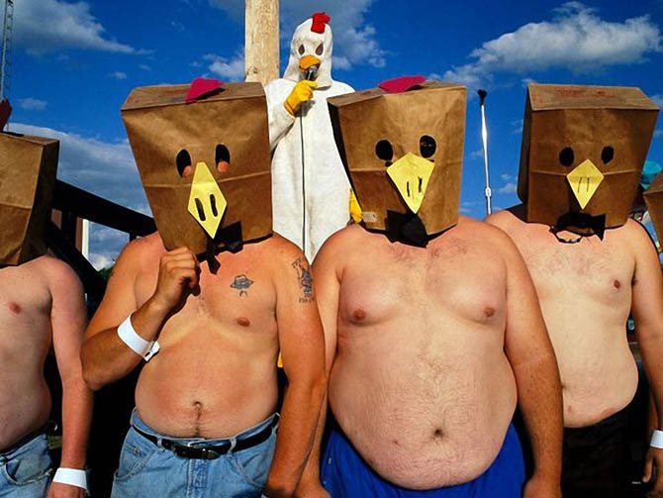

Slide 11
Праздник кур в Уэйн, штат Небраска. Мужчины, одетые, как куры, готовятся выступить на Курином Шоу. Каждое лето, Уэйн – город в штате Небраска, чествует этих птиц целым рядом мероприятий: танцы с крупнейшими курицами в мире, насесты для куриц из цемента, украшенные местными художниками и, к огорчению птиц-покровителей торжества, гонка, побеждает в которой тот, кто съест больше куриных крылышек.

Slide 12
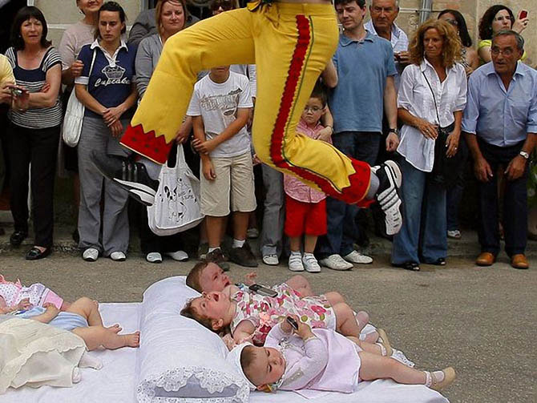

Slide 13
Празднование Тела Христа (Corpus Christi), Испания. Человек в маске, известный как El Colacho, символ Сатаны, перепрыгивает через группу девочек. Многовековой ритуал предназначен для защиты детей от злых духов. Празднование Chorpus Christi, проводится каждый год в Кастрильо-де-Мурсия, Испания, и отдает дань католическому празднованию Святого Причастия.

Slide 14
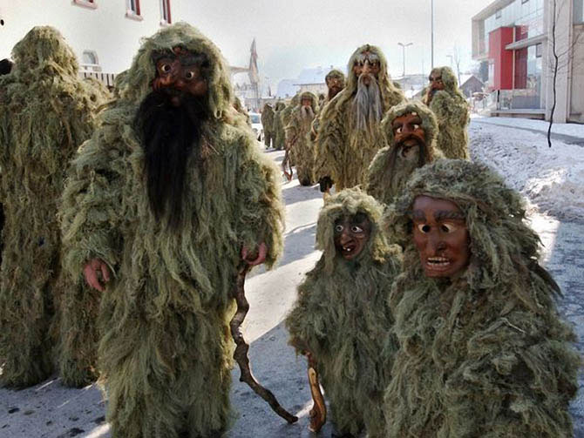

Slide 15
Фестиваль Шлихерлауфен (Schleicherlaufen), Австрия. Улицы Тельфс, в Австрии, превращаются в мир мистический и почти потусторонний. Люди в масках проходят по городу один раз в пять лет, как раз перед началом Великого поста. Первые свидетельства о фестивале Schleicherlaufen относятся к пятнадцатому веку, но праздник может также иметь более глубокие корни, связанные с дохристианскими ритуалами жителей области.

Slide 16
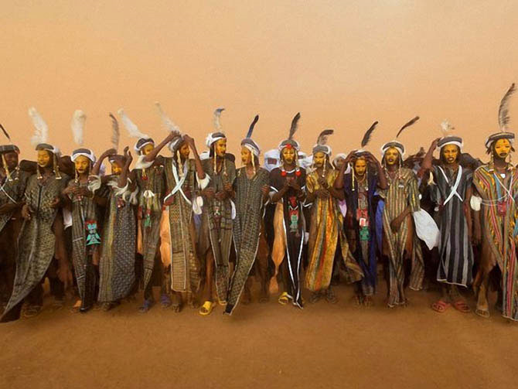

Slide 17
Фестиваль Геревол (Gerewol), Республика Нигер. В Западной Африке кочевники Wodaabe ежегодно чествуют свои представления о красоте во время праздника Gerewol. Юноши привлекают к себе внимание жюри из женщин праздничной одеждой и традиционным танцем, называющимся Яке. Счастливый победитель получает жену или возлюбленную.

Slide 18
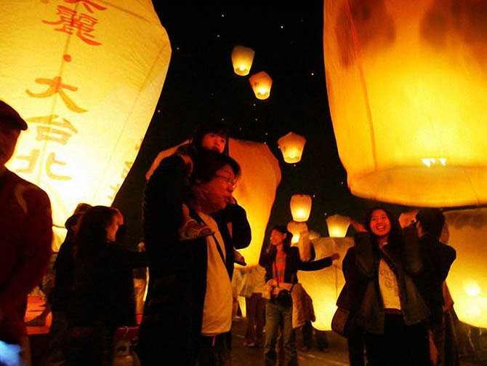

Slide 19
Фестиваль фонарей, Тайвань. Светящиеся фонари несут ввысь надежды и молитвы тайцев на новый год. Празднуется в первую ночь полнолуния нового года. Ночь фонарей является традиционным праздником в Китае и на Тайване. И если его происхождение до сих пор неизвестно, фестиваль, похоже, ждет впереди долгая жизнь – в последние годы во время праздника также проводятся фейерверки и световые шоу.

Slide 20
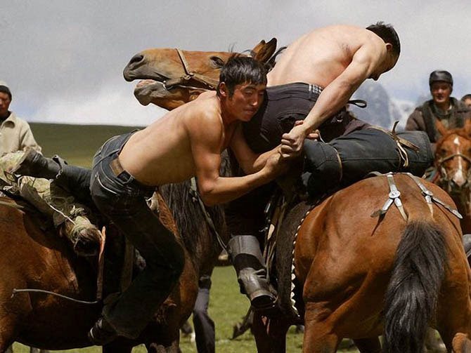

Slide 21
Лошади и всадники участвуют в долгом празднике кочевников Кыргызстана. Современные жители с гордостью показывают, что они еще могут выполнять акробатические трюки на лошадях и даже импровизировать верхом во время борьбы, называемой оодариш. Праздник, восхваляющий мастерство кочевников, отмечается с большим количеством еды и напитков. Это событие, которое проводится в Сарала-Саз, привлекает многих туристов в этот прекрасный, но отдаленный район.

Slide 22
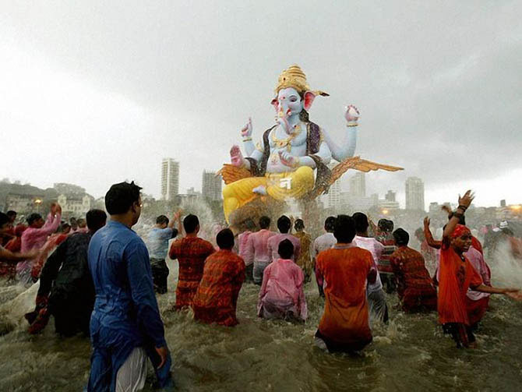

Slide 23
Фестиваль Ганеша, Индия. Праздник Ganesh Chaturthi (длиною в 10 дней) отдает дань популярному индуистскому богу с головой слона. Около 200.000 идолов бога Ганеши украшают в общественных местах и домах. Празднование достигает своего апогея, когда большие статуи Ганеши погружают в Аравийское море для торжественных омовений.

Slide 24
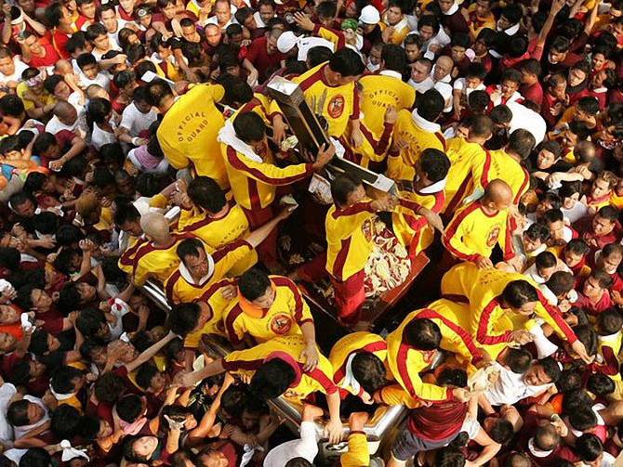

Slide 25
Праздник Черного Назаретянина, Филиппины. Во время парада по улицам Манилы верующие осаждают огромное изображение Христа, Черного Назарянина. Каждый год этот праздник привлекает сотни тысяч христиан, большинство из которых идут босиком, а также оставляют свою одежду организаторам, в надежде, что их вещами протрут статую и вернут законным владельцам. Вера в сверхъестественные возможности статуи продолжается уже 400 лет, возможно, из-за ее невероятной истории. Во время путешествия из Мексики в 1606 году, на лодке, которая везла статую, вспыхнул пожар, но, статуя, хотя и почерневшая, была спасена.

Slide 26
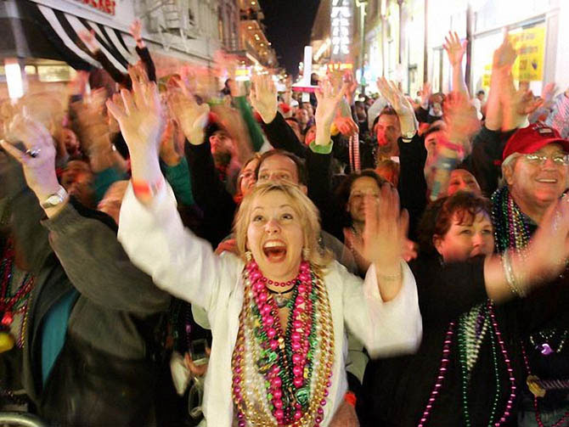

Slide 27
Марди Грас (Mardi Gras), Луизиана. Жирный вторник – классическое празднование в Новом Орлеане. Этот ежегодный праздник дарит христианам возможность повеселиться перед началом Поста. В Новом Орлеане, коллекционирование четок является частью празднования с тех пор, как организаторы начали бросать их в толпу, в начале 20-х годов.

Slide 28
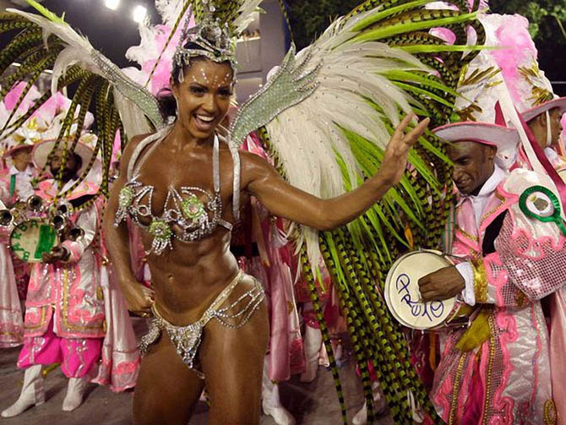

Slide 29
Карнавал, Бразилия. Грацианна Барбоса (Gracyanne Barbosa), ведущая школа самбы из Мангейра, участвует в карнавале на улицах Рио-де-Жанейро. Танец самба родился в Рио, остается сердцем города, и составляет основу, возможно, самого оригинального карнавала-парада. С 1920 года этот один из крупнейших фестивалей в мире собирает музыкантов, танцоров и дизайнеров, представляющих школы города, в которых учатся участники карнавала в течение года.

Slide 30
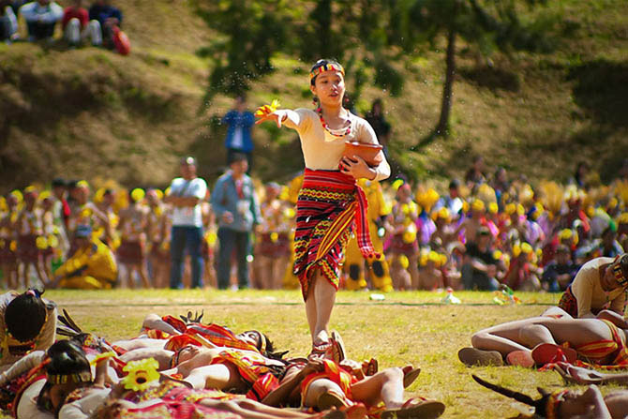

Slide 31
Фестиваль цветов Панагбенга (Panagbenga), Филиппины. Танцовщица разбрызгивает вокруг себя воду во время фестиваля цветов Panagbenga, который проводится каждый год в феврале, в городе Багио, Филиппины. Panegbenga – термин, который буквально означает “цветение”.

Slide 32
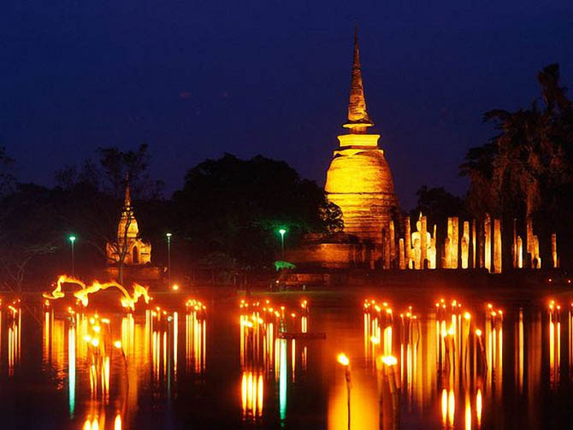

Slide 33
Лой Кратонг (Loy Krathong), Таиланд. Фестиваль Loy Krathong особенно привлекателен местом своего рождения – в историческом парке Сукотаи в Таиланде, где лежат руины древней столицы страны. В свете последнего полнолуния года, тайцы пускают по воде банановые листья (Krathong), отдав им молитвы и надежды на новый год.

Slide 34
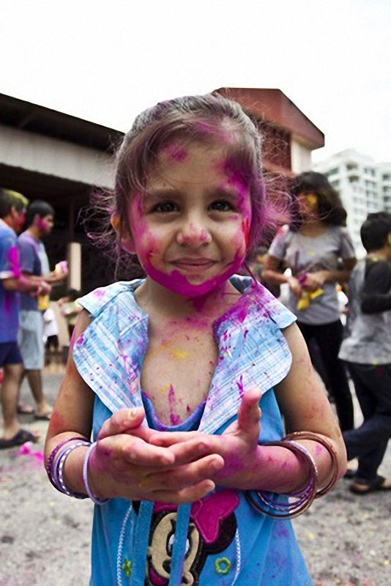
Холи фестиваль. Девочка, покрытая цветным порошком во время фестиваля Холи. Индуистские религиозные празднования, проводится каждый год в Калуа-Лумпур, Малайзия.

Slide 35
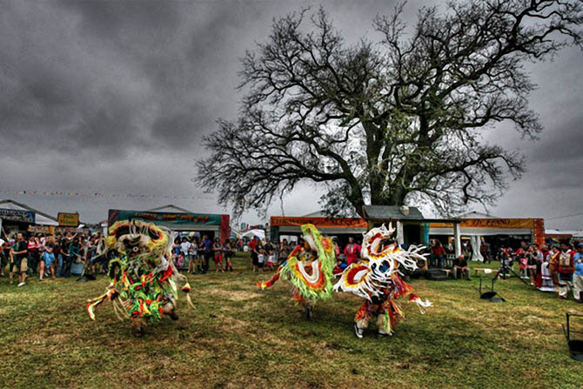

Slide 36
Фестиваль джаза и традиций Нового Орлеана. Шоу индейцев Houma на фестивале джаза и традиций в Новом Орлеане отличается исключительной красотой.

Slide 37
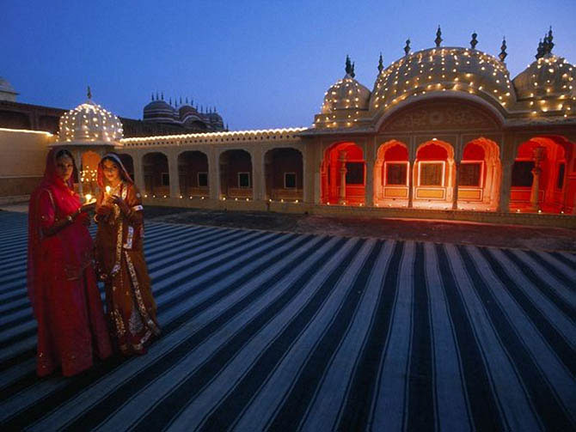

Slide 38
Дивали (Diwalli), фестиваль огней. В Джайпуре, столице индийского штата Раджастхан, люди со свечами в руках празднуют Дивали, индуистский праздник огней. Этот фестиваль, длится пять дней и символизирует начало Нового года и победу света над тьмой.

